Slide 2
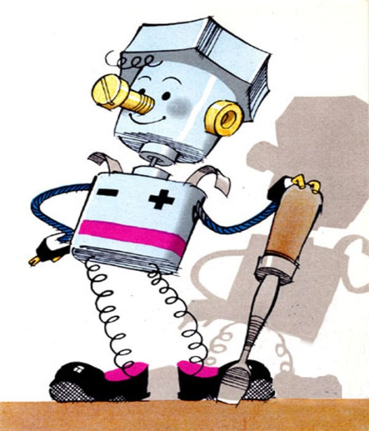
1

Slide 3
2

Slide 4
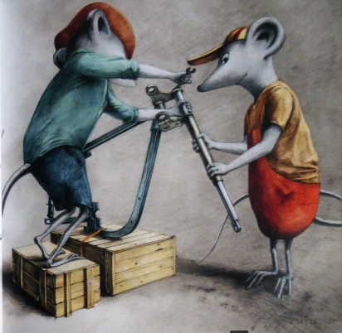
Мышонок Арни
3

Slide 5
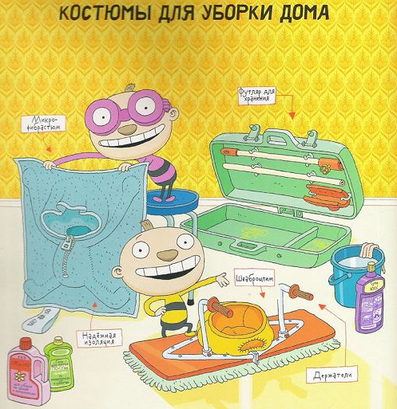
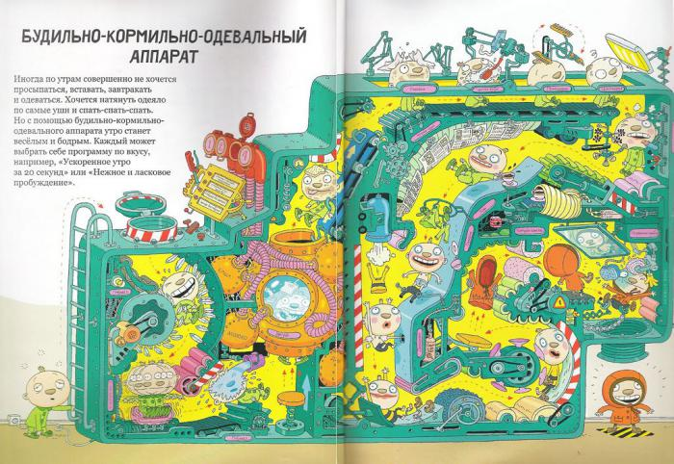
4

Slide 6
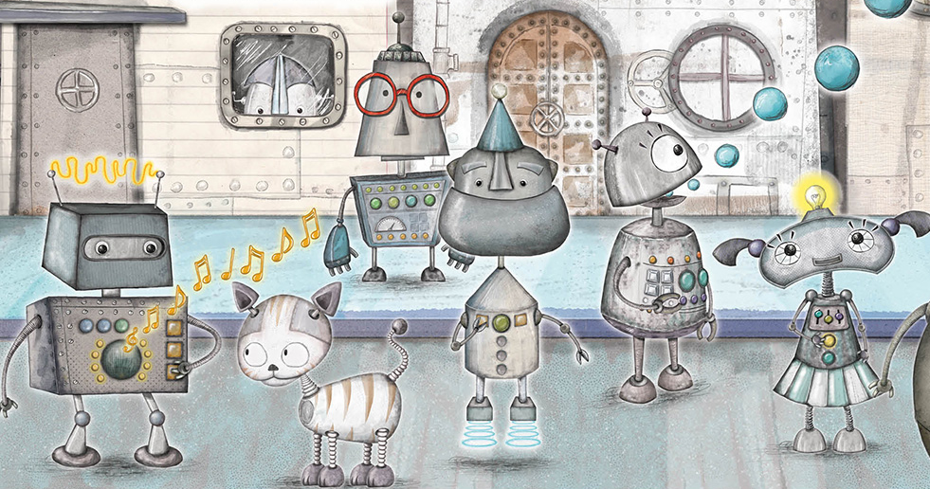
5

Slide 7
6
М.: Пешком в историю, 2018. серия «Мир вокруг нас» –посвящена точным и естественным наукам.

Slide 8
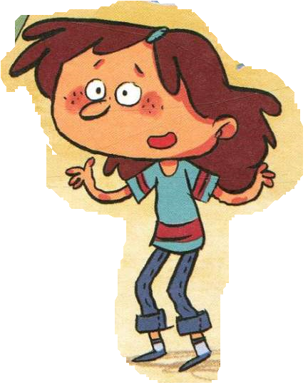
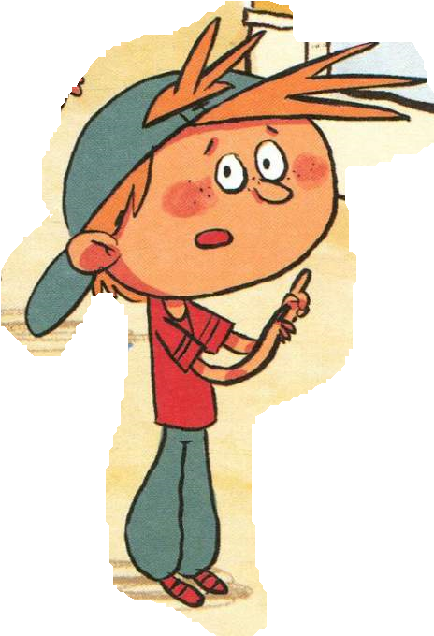
7

Slide 9
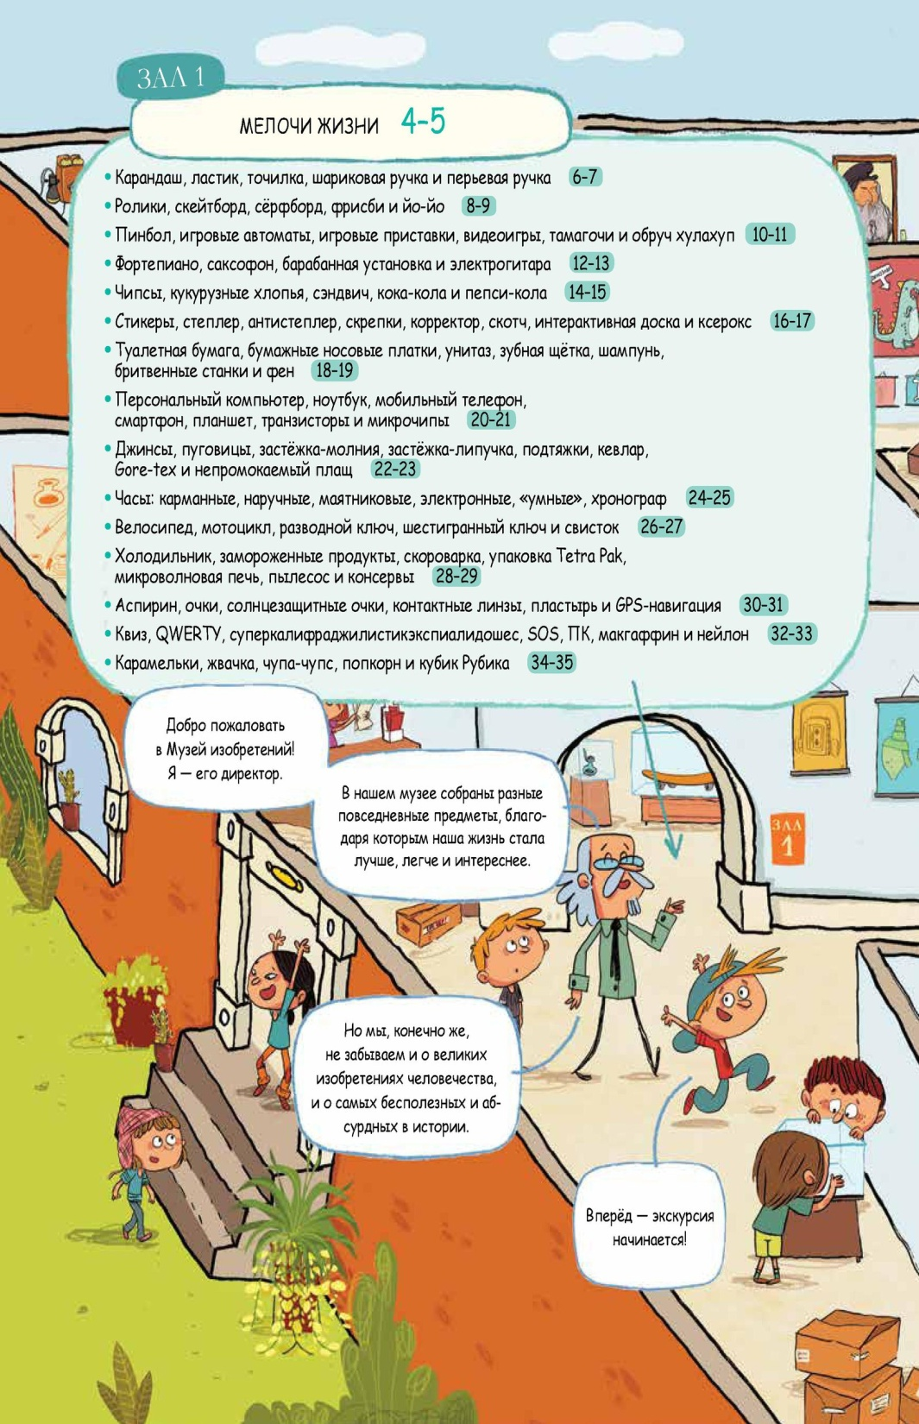
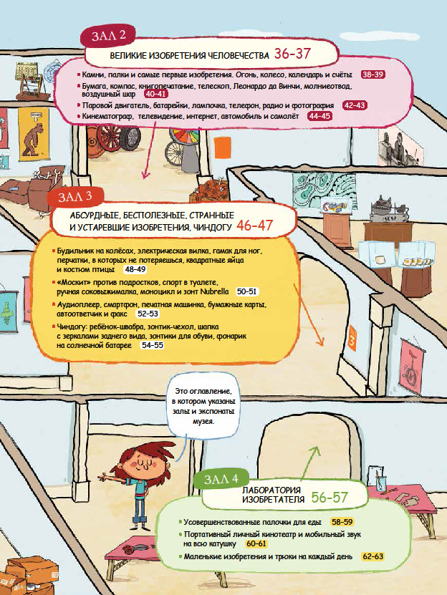
8

Slide 10
9

Slide 11
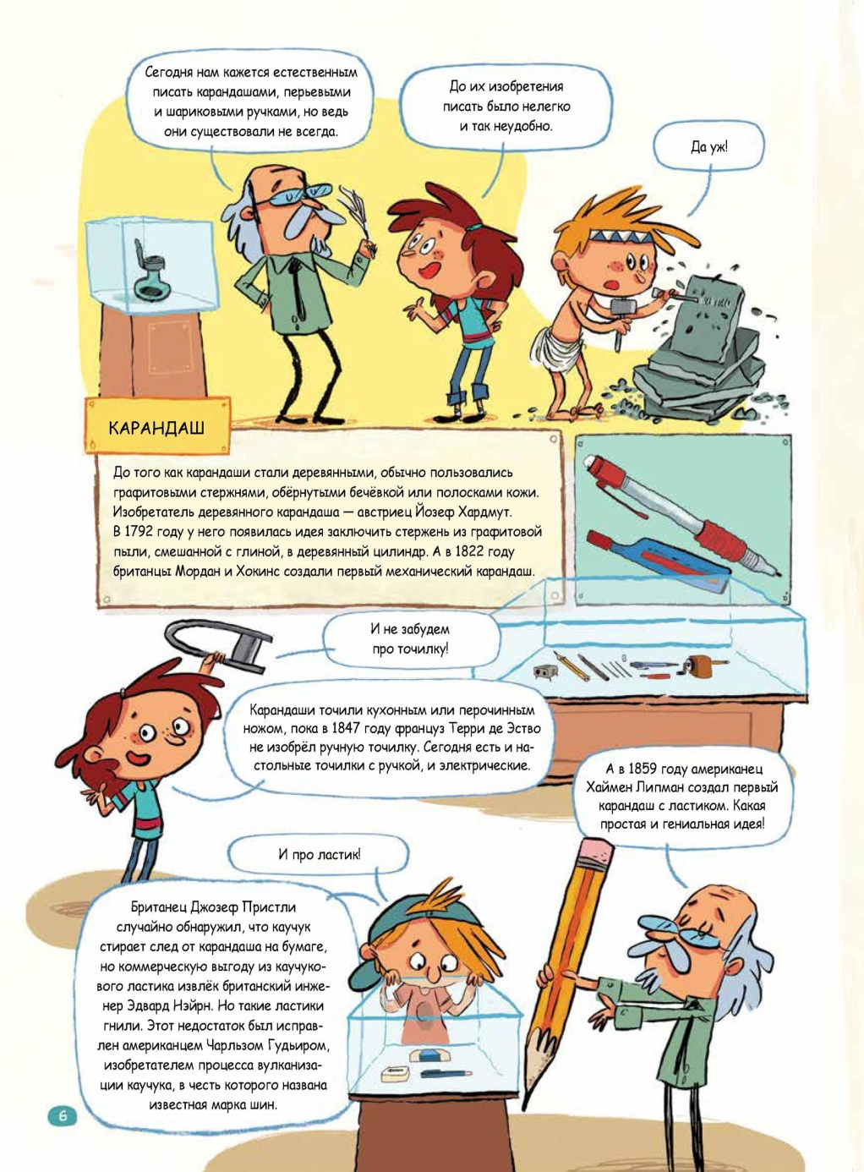
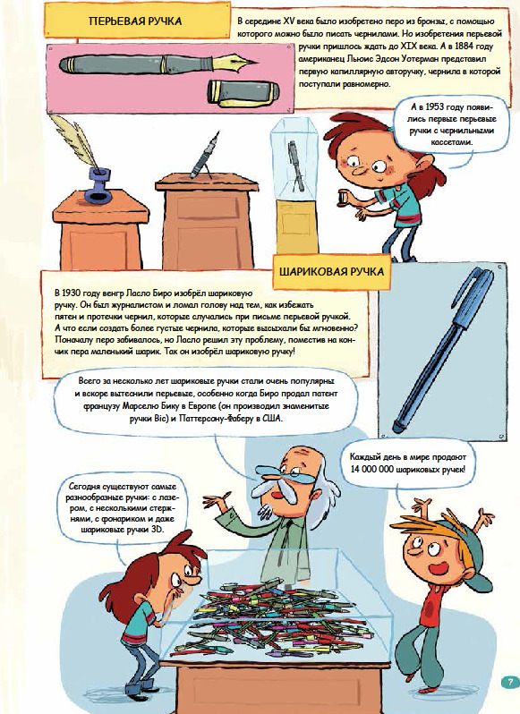
Школьные изобретения
10

Slide 12
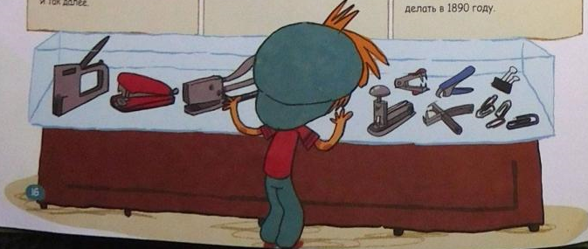
Подумайте, какие еще школьные мелочи упрощают вам учебны процесс? Назовите их.
11
Стикер, корректор, скотч, клей, пластилин, краски, магнитная доска, дырокол, фломастер, маркер, точилка и тд….

Slide 13
Вкусные , но неполезные изобретения: попкорн, чупа-чупс, жевательная резинка, конфеты, карамельки.
12

Slide 14
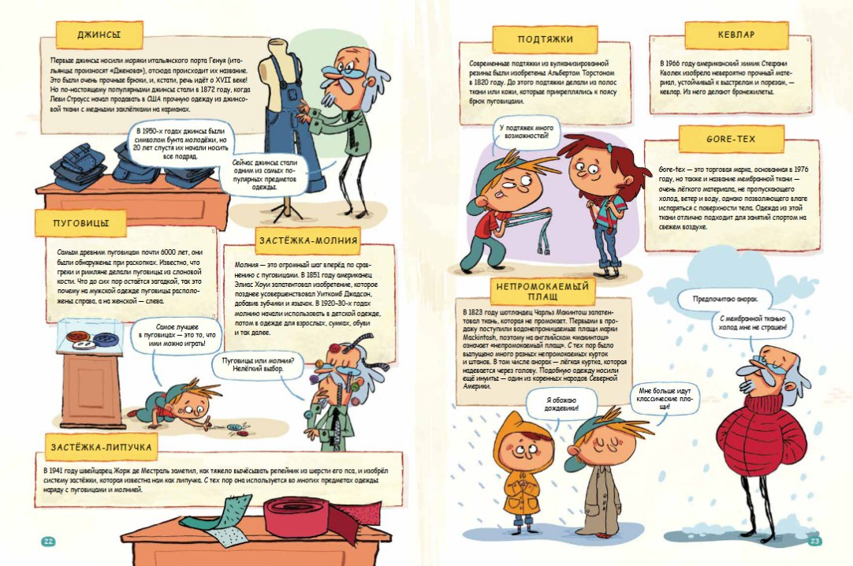
Удобная одежда
13

Slide 15
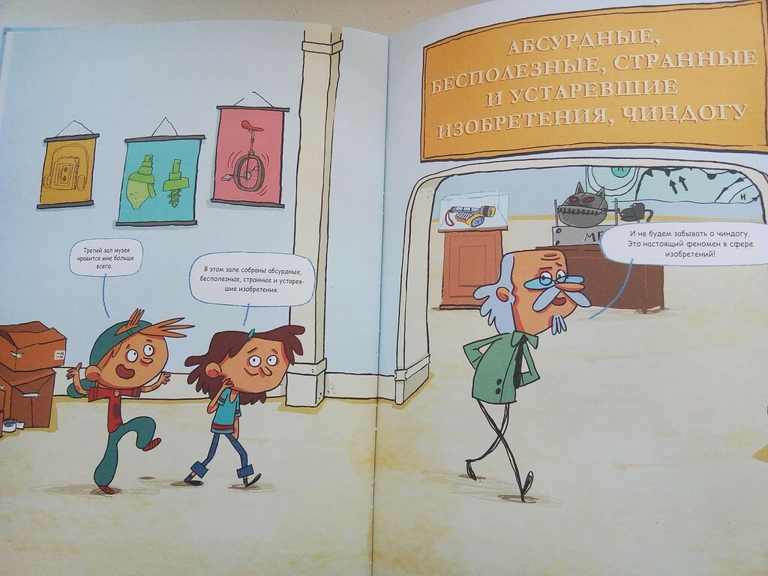
14

Slide 16
15

Slide 17
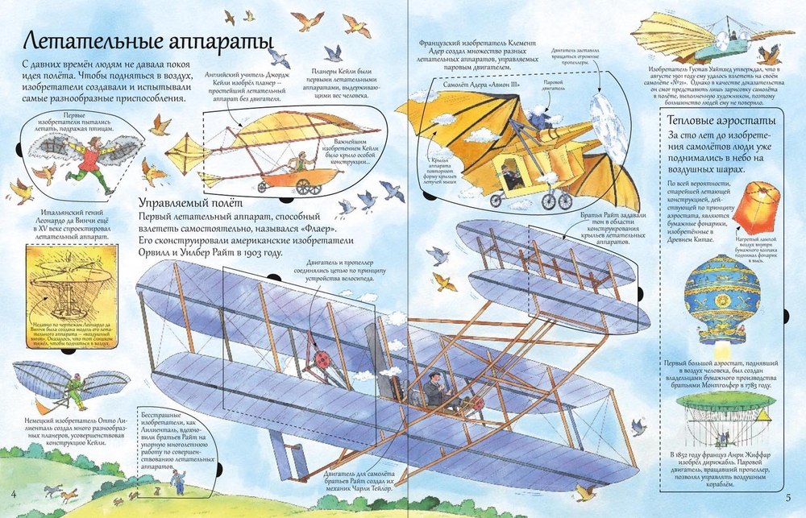
16

Slide 18
17

Slide 19
18

Slide 20
19

Slide 21
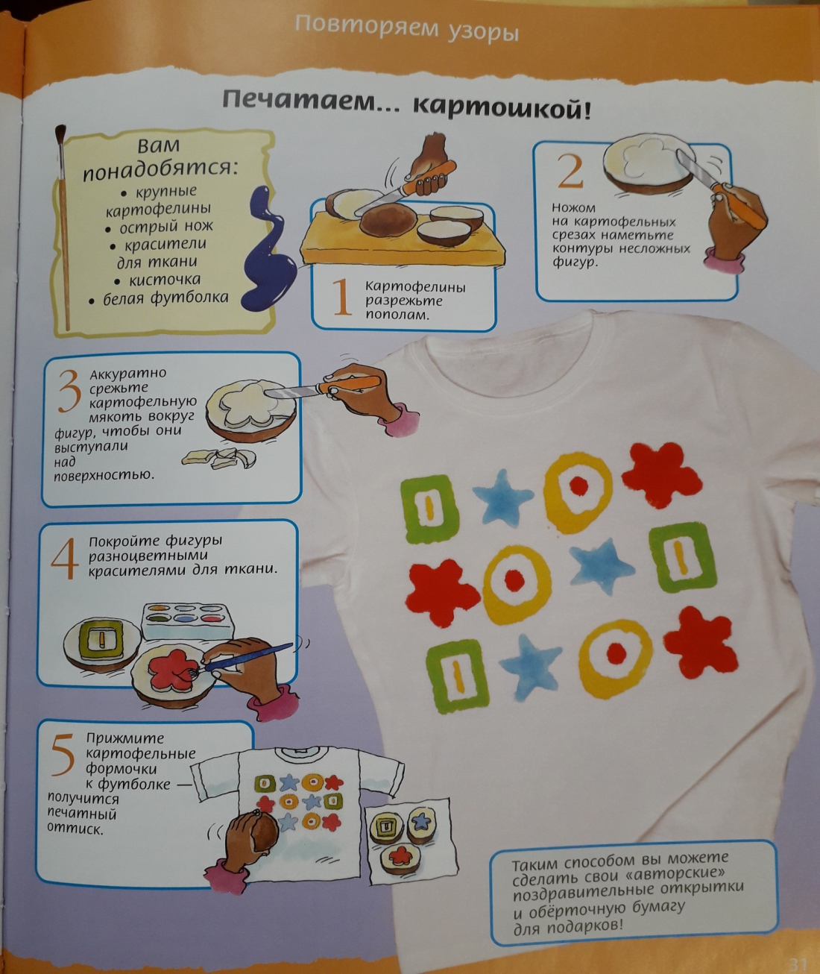
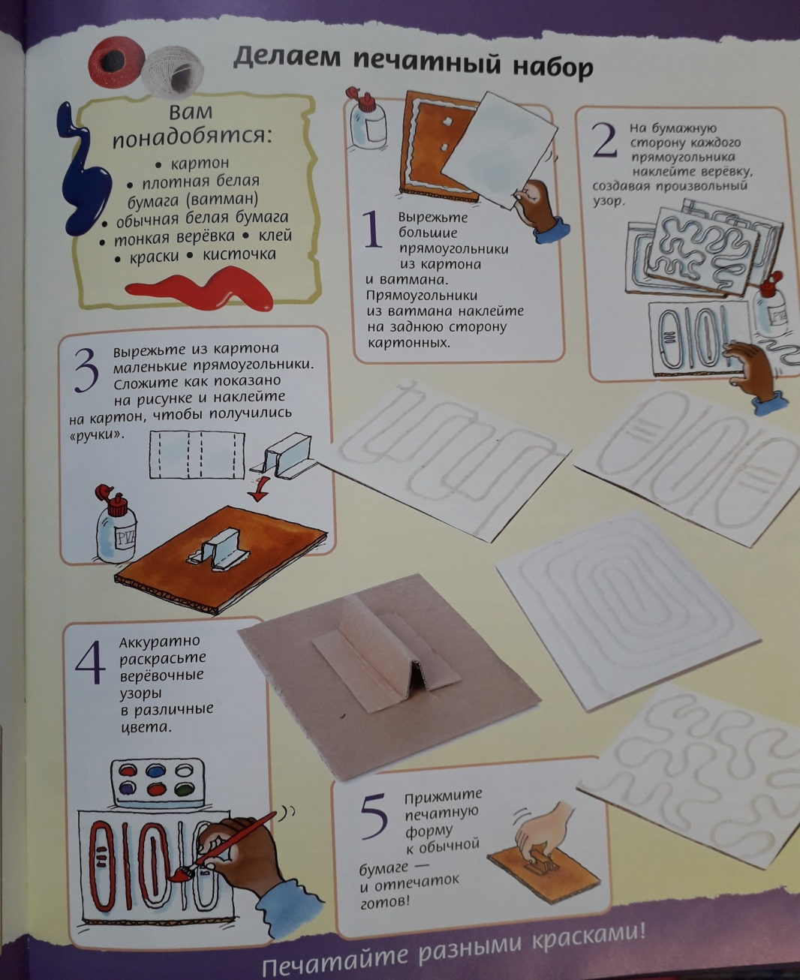
20

Slide 22
21

Slide 23
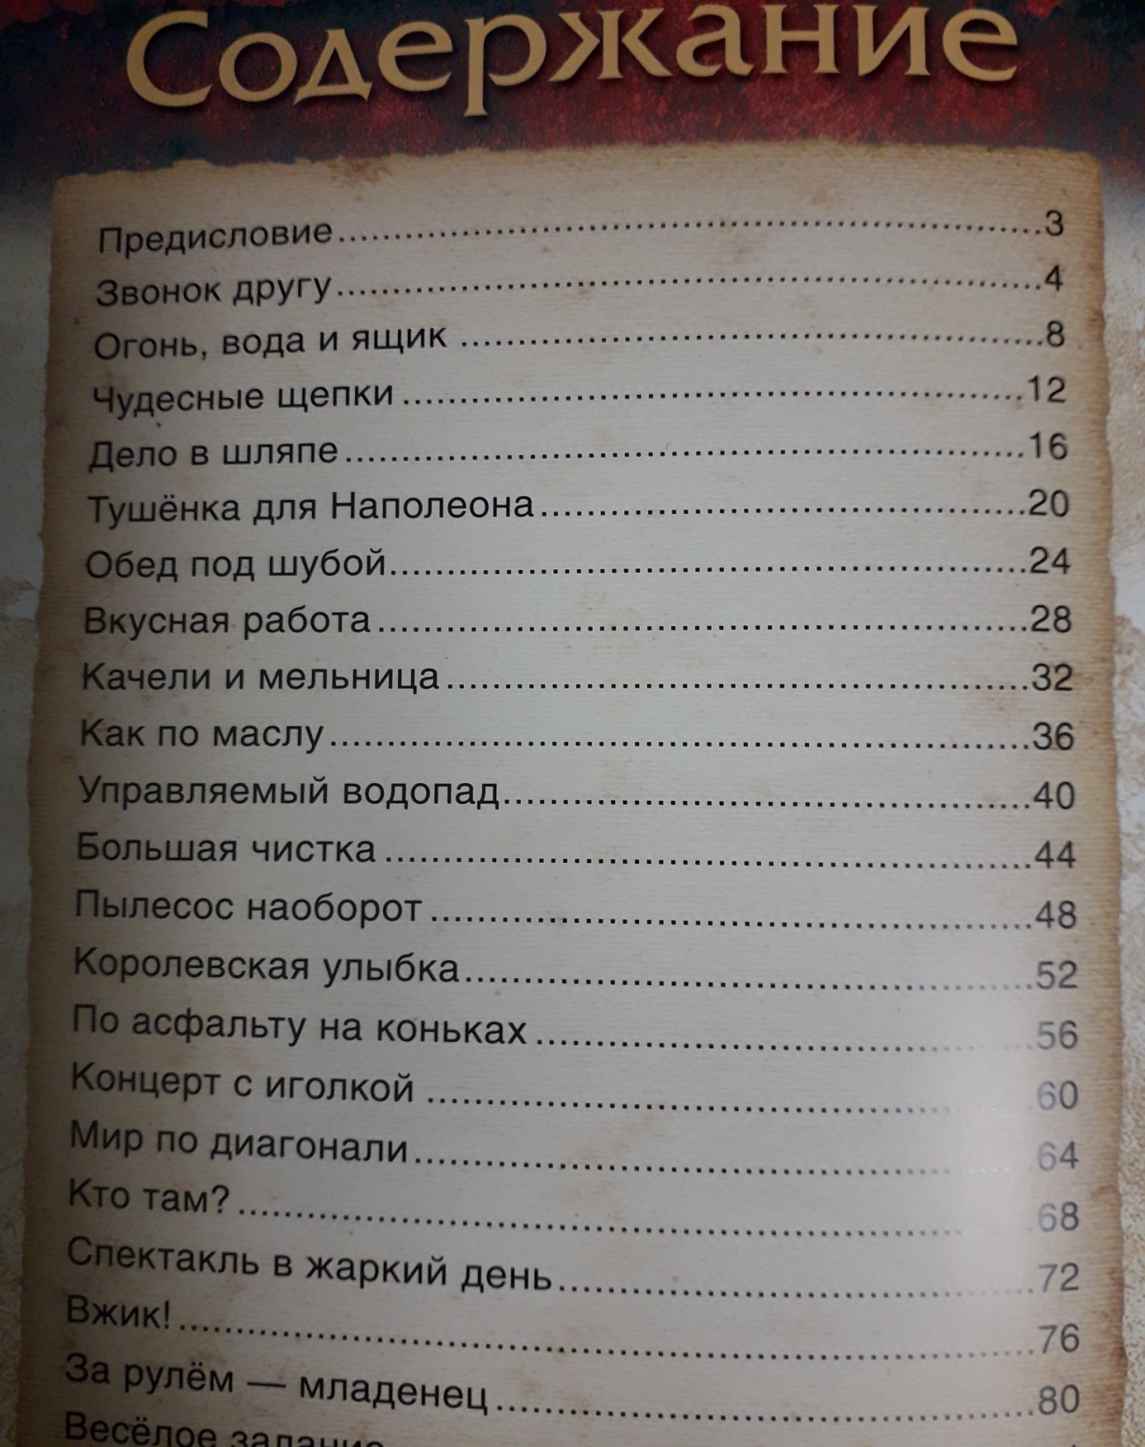
22

Slide 24
23

Slide 25
24

Slide 26
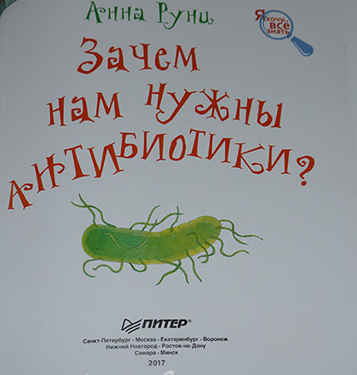
25

Slide 27
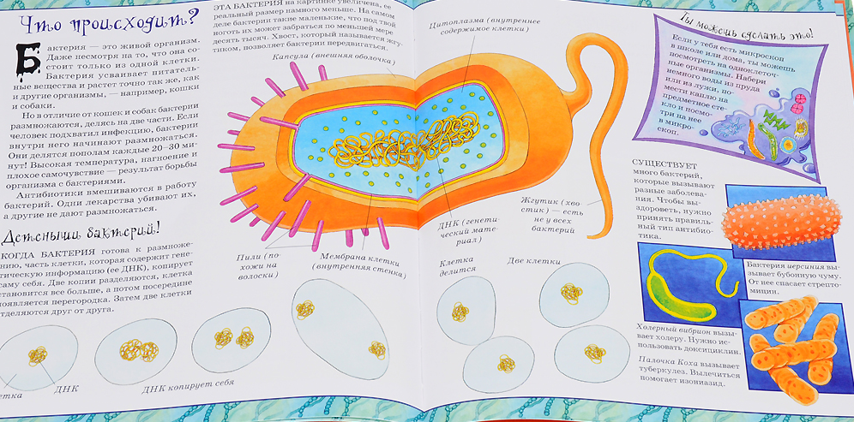
26

Slide 28
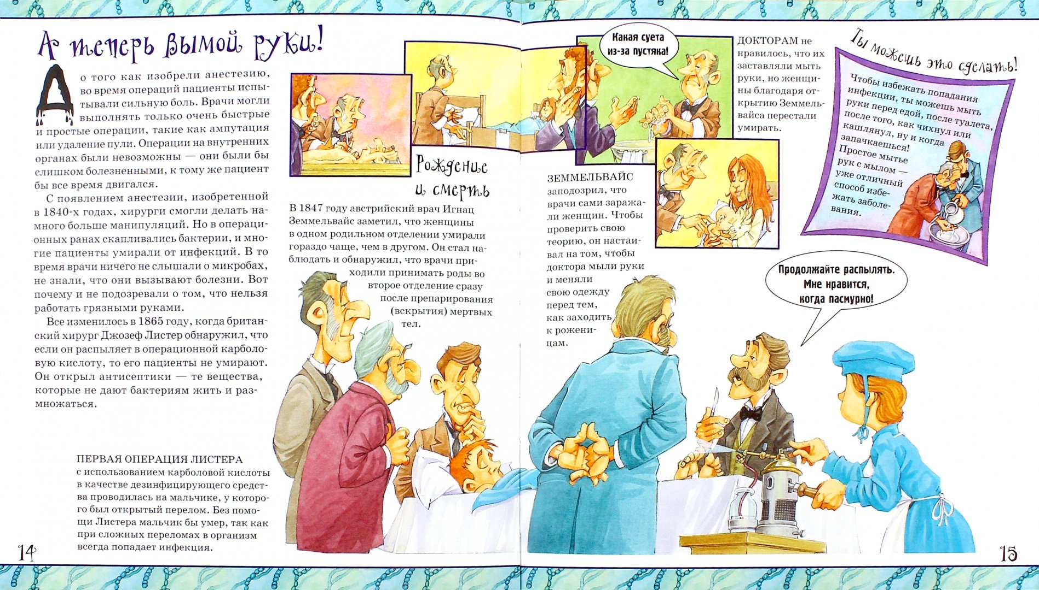
27

Slide 29
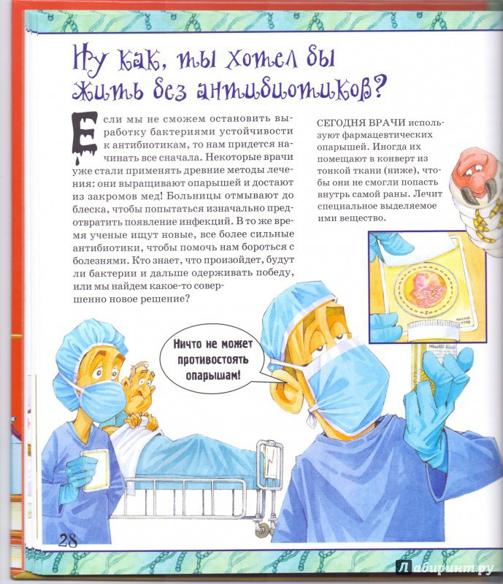
28

